Slide 1
第2讲 Python机器学习 环境安装和配置
主讲教师：欧新宇

Slide 2
Outlines
Python环境的安装和配置
基本环境的安装（仅适用于Python基础学习）
标准环境的安装（适合于包括机器学习、数据分析、可视化等多个领域的开发和学习）
机器学习必需库的安装和测试
Numpy基础科学计算库
Scipy科学计算工具库
Pandas数据分析工具
Matplotlib绘图库
Scikit-learn机器学习库

Slide 3
一、 Python环境的安装和配置 – 极简版
优点：
简单、原生
缺点：
处理其他领域的应用需要手动安装大量第三方库
适用于：
《程序设计基础（Python）》课程学习

Slide 4
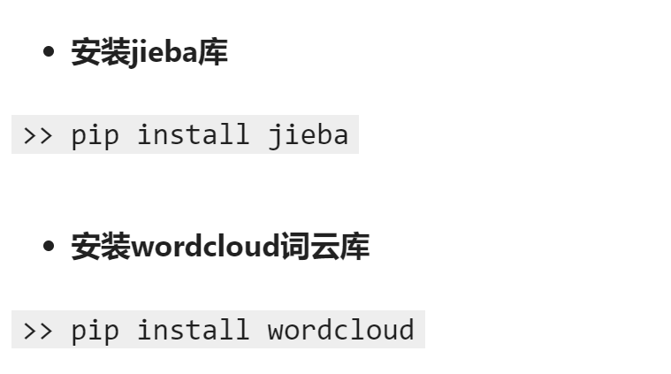
一、 Python环境的安装和配置 – 极简版
安装Python环境
访问Python官网并下载最新版(https://www.python.org)
双击并运行安装，勾选【Add Python 3.8 to PATH】
安装《程序设计基础（Python）》课程的基本库
注意：因各种未知问题，有时可能需要多次安装才能连接上服务器。

Slide 5
一、 Python环境的安装和配置 – 标准版
Python集成环境Anaconda
Visual Studio Code（VSCode）
JupyterLab （Jupyter Notebook）
操作方法：参考本课程Notebook
=> http://ouxinyu.cn/Teaching/ml.html
=> 第02章 安装和配置 [Notebook]

Slide 6
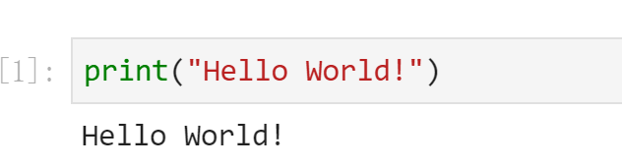
二、 Python环境的测试
测试Python环境
方法一：打开IDLE交互环境，并执行下列指令进行测试
方法二：打开IDLE文件编辑器，并输入下列代码并运行

Slide 7
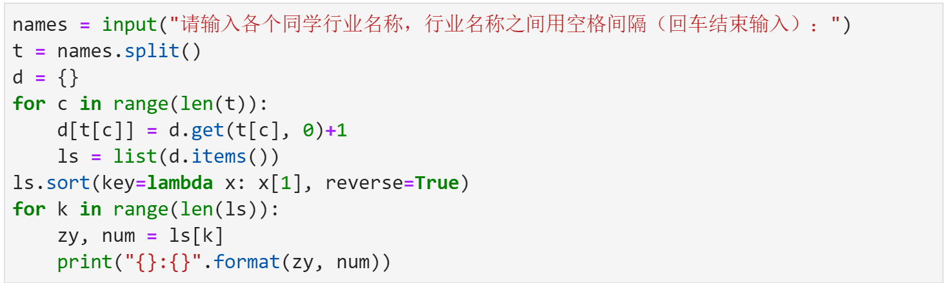
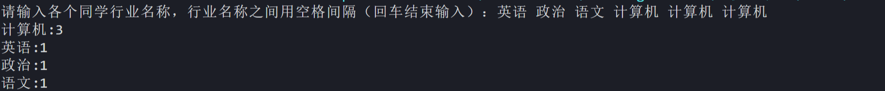
二、 Python环境的测试
更复杂一些的测试代码（请各位同学尝试）
0201SimpleExamples.py

Slide 8
三、机器学习必需库的安装和测试
Numpy基础科学计算库
Numpy是Python中最基础的科学计算库，它的功能主要包括高位数组（Array）计算、线性代数计算、傅里叶变换以及产生伪随机数等。
Numpy是机器学习库scikit-learn的重要组成部分，因为机器学习库scikit-learn主要依赖于数组形式的数据来进行处理。
更多信息请参考：RUNOOB站的Numpy栏目：https://www.runoob.com/numpy/numpy-tutorial.html

Slide 9
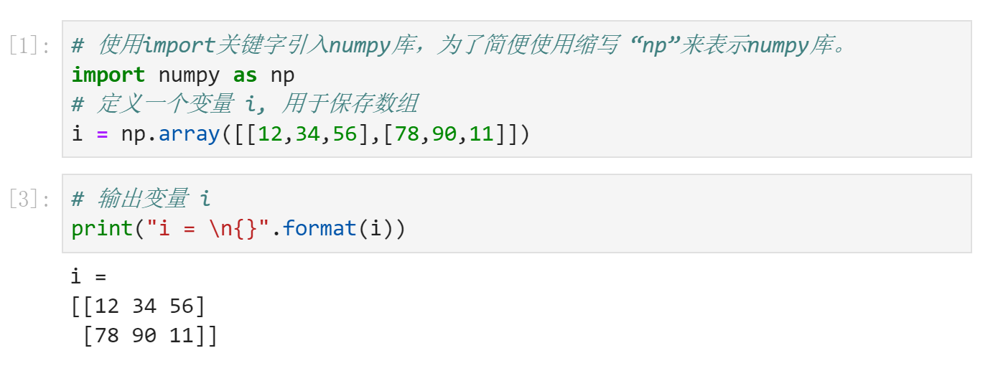
三、机器学习必需库的安装和测试
Numpy基础科学计算库
安装：Numpy是Anaconda的内置库，无需额外安装
使用：import numpy as np.
使用 import 关键字导入numpy 库，并使用 as 关键字将其简化为 np。
访问课程[Notebook]查看更多实例

Slide 10
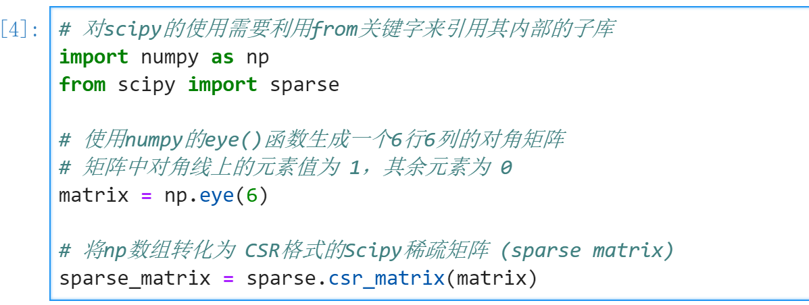
三、机器学习必需库的安装和测试
Scipy 科学计算工具集
安装：Scipy是Anaconda的内置库，无需额外安装
使用：from scipy import sparse
对scipy的使用需要利用from关键字来引用其内部的子库np。

Slide 11
三、机器学习必需库的安装和测试
Pandas 数据分析工具
安装：Pandas是Anaconda的内置库，无需额外安装
使用：import pandas as pd
使用 import 关键字导入pandas 库，并使用 as 关键字将其简化。
Pandas是Python中进行数据分析的库，它具有以下功能
生成类似Excel表格式的数据表，并对数据进行修改操作；
从不同的数据源中获取数据，例如：SQL Server, Excel表格, CSV文件, Oracle等；
在不同的列中使用不同的数据类型，例如：整型，浮点型，字符串型等。
更多信息请参考“Pandas中文网”，URL：https://www.pypandas.cn/

Slide 12
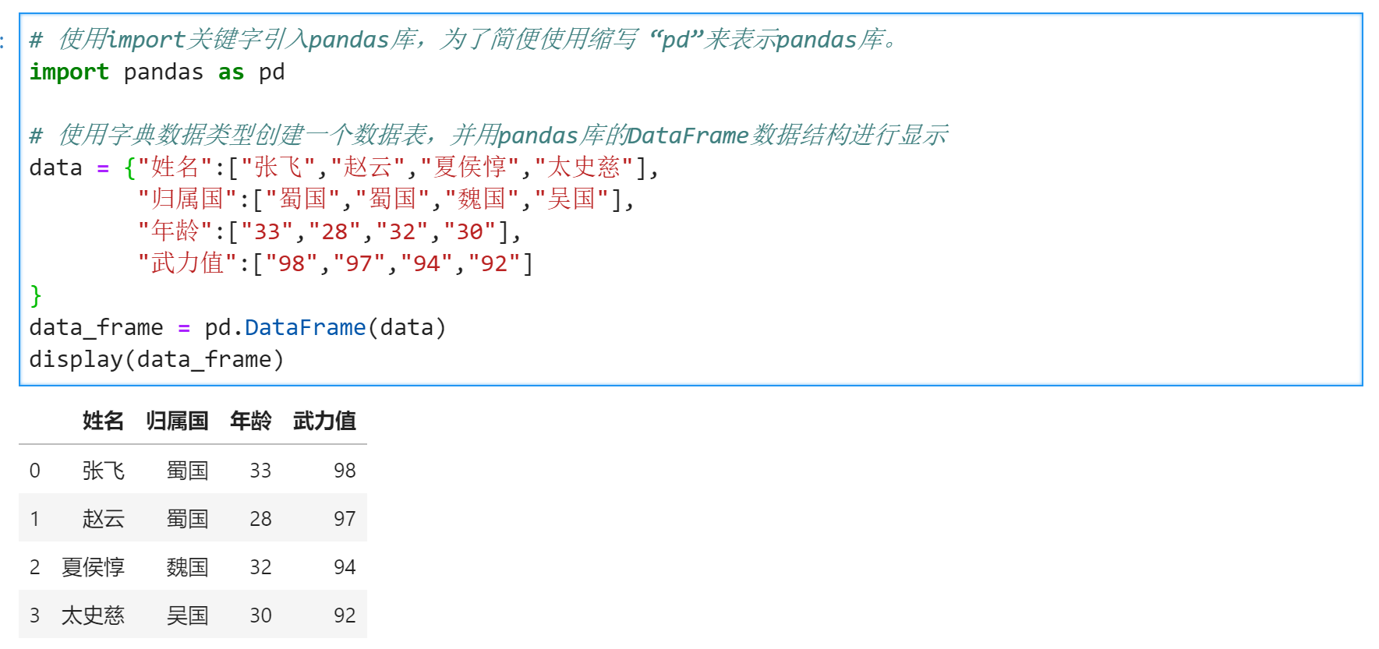
三、机器学习必需库的安装和测试
Pandas 数据分析工具

Slide 13
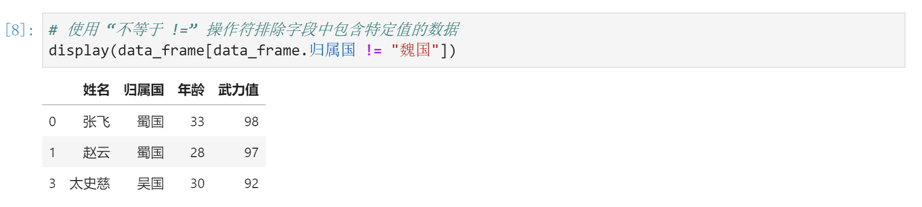
三、机器学习必需库的安装和测试
Pandas 数据分析工具
如果想要把一些数据段进行排除，可以使用查询语句来实现。例如，不显示“魏国”的武将信息。

Slide 14
三、机器学习必需库的安装和测试
Matplotlib绘图库
matplotlib是Python中最重要的绘图库，它可以生成出版质量级别的图形，包括折线图、散点图、直方图等。
安装：Matplotlib是Anaconda的内置库，无需额外安装
使用：import matplotlib as plt # 载入matplotlib库并简化命名
%matplotlib inline # 实现在 jupyter中实时绘图
具体信息可以参考RUNOOB的matplotlib板块：https://www.runoob.com/w3cnote/matplotlib-tutorial.html
英语不错的同学，可以直接访问matplotlib项目页：http://matplotlib.org

Slide 15
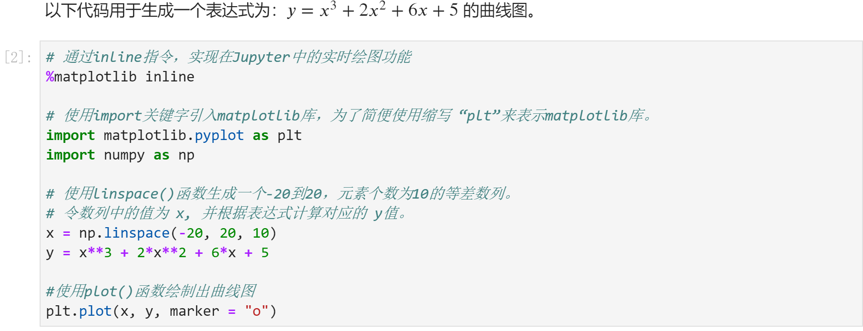
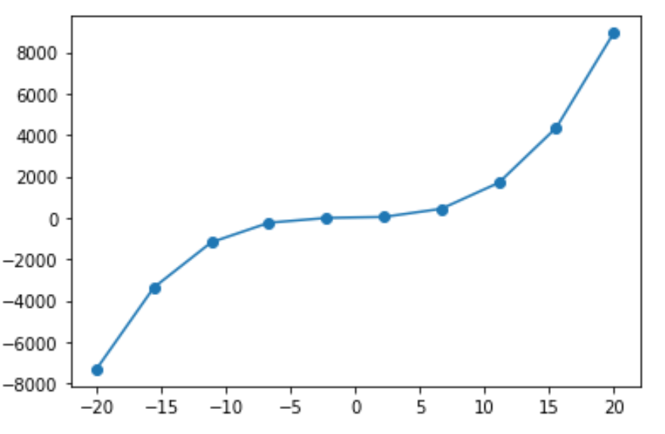
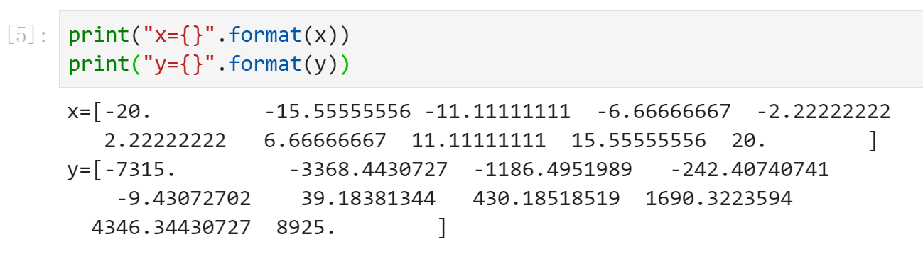
三、机器学习必需库的安装和测试
Matplotlib绘图库

Slide 16
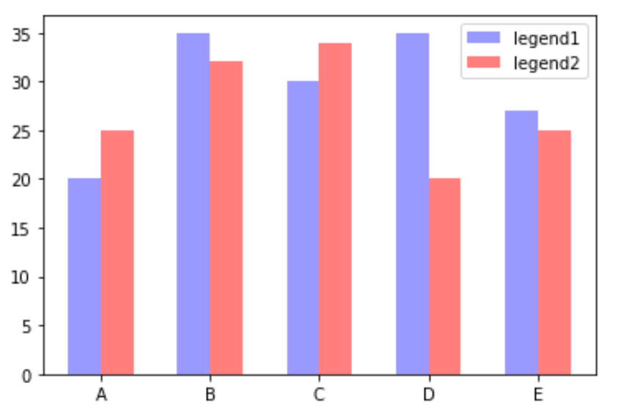
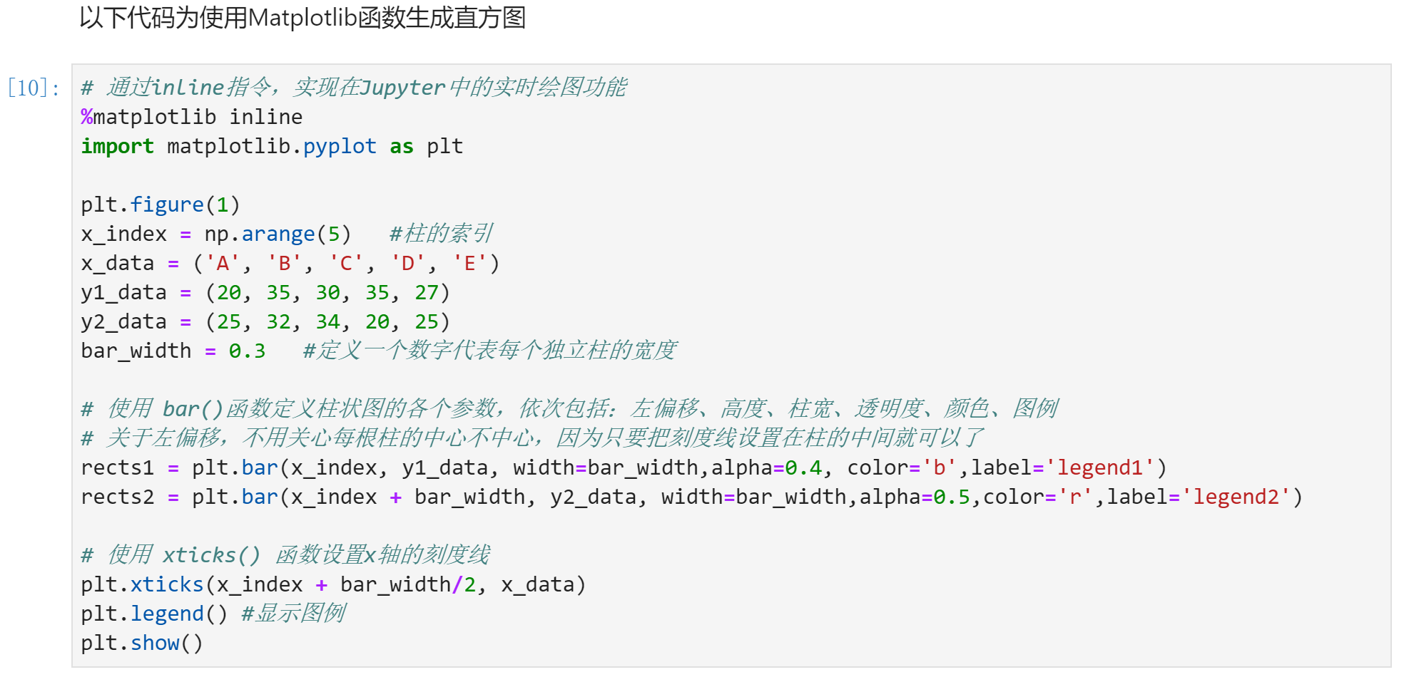
三、机器学习必需库的安装和测试
Matplotlib绘图库

Slide 17
三、机器学习必需库的安装和测试
Scikit-learn 机器学习库
scikit-learn是Python中最重要的机器学习模块之一。它基于Scipy库，在不同的领域中已经发展出大量基于Scipy的工具包，它们被统一称为Scikits，其中最著名的一个分支就是scikit-learn。它包含众多的机器学习算法，主要分为六大类：分类、回归、聚类、数据降维、模型选择和数据预处理。下列给出一个使用scikit-learn进行分类的简单例子。在下例中会随机生成包含300个具有两种属性数据的数据集，然后利用简单的SVM分类器实现分类。
安装：scikit-learn是Anaconda的内置库，无需额外安装
使用：scikit-learn库的使用比较复杂，后续的课程将会逐渐讲解。

Slide 18
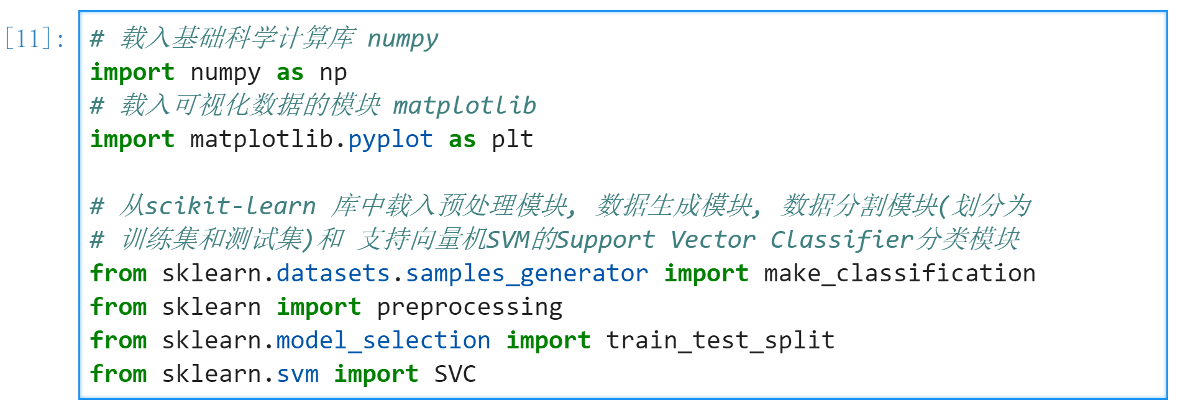
三、机器学习必需库的安装和测试
Scikit-learn 机器学习库

Slide 19
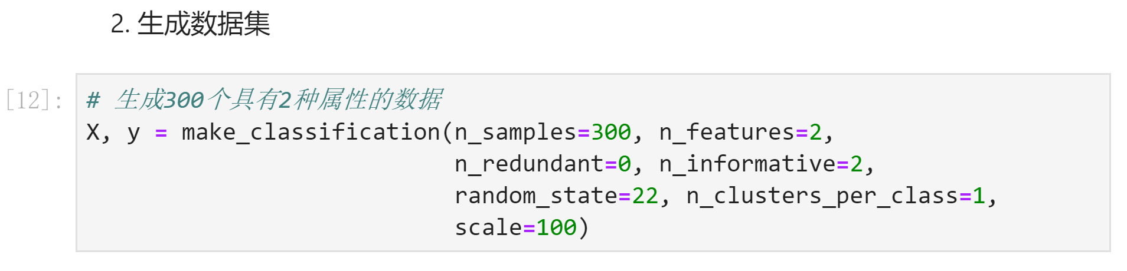
三、机器学习必需库的安装和测试
Scikit-learn 机器学习库

Slide 20
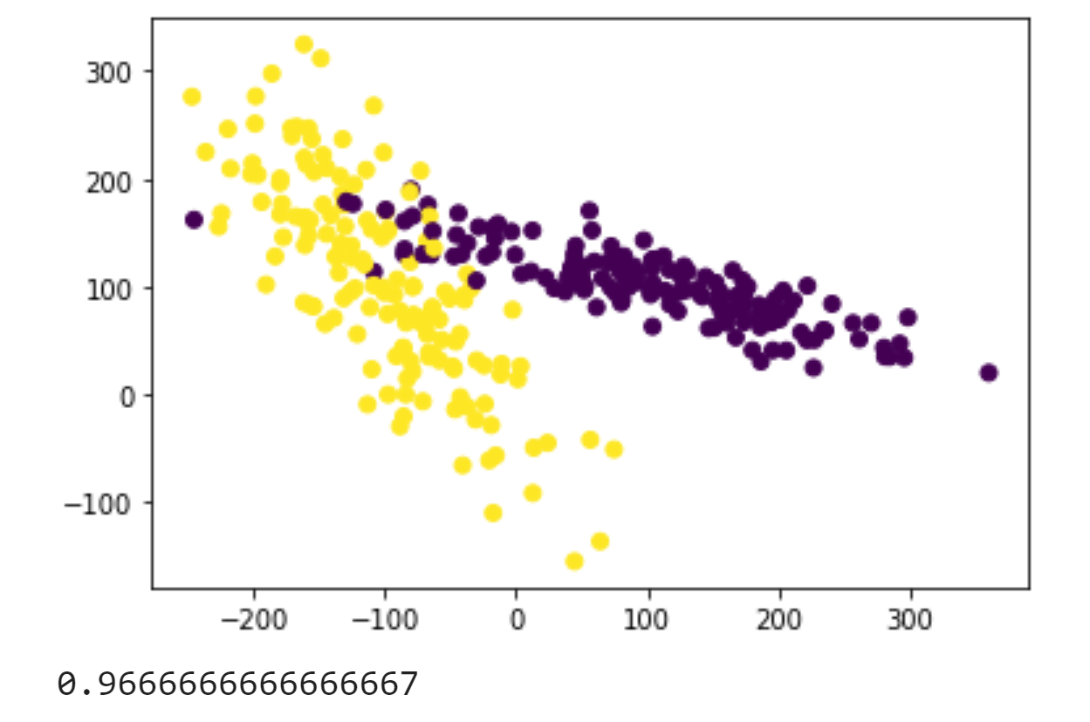
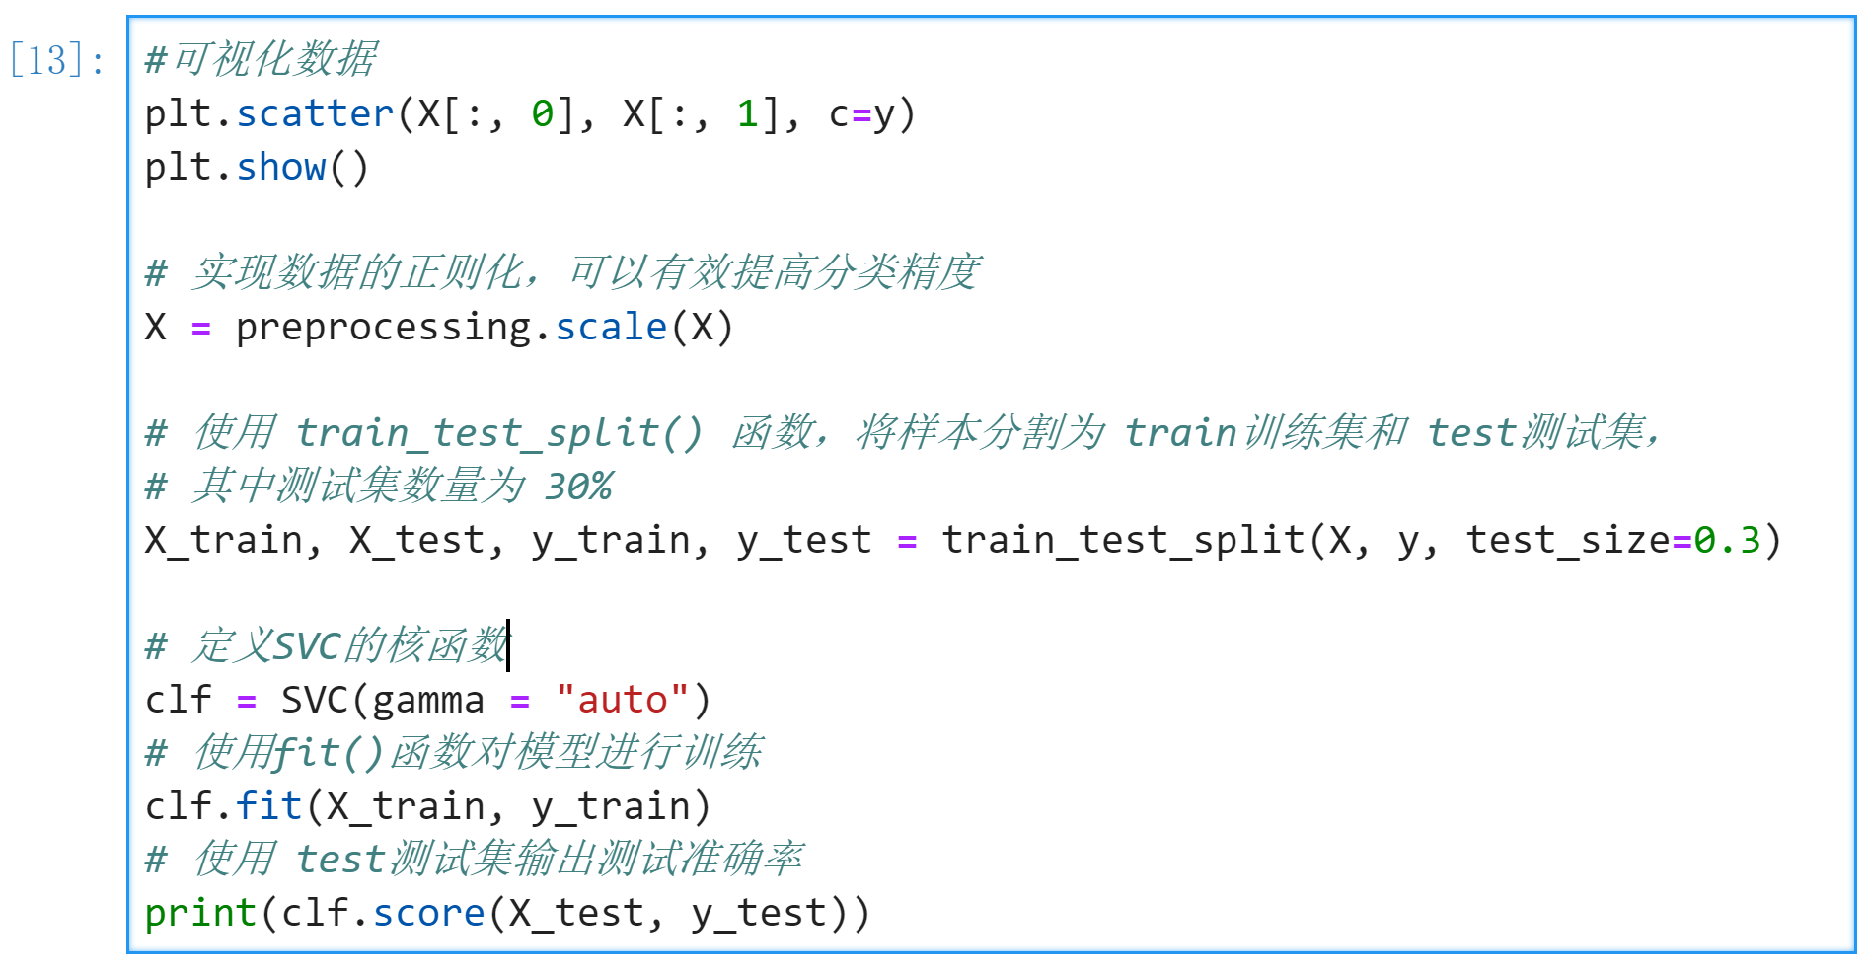
三、机器学习必需库的安装和测试
Scikit-learn 机器学习库
0.9666666666666667

